Slide 1

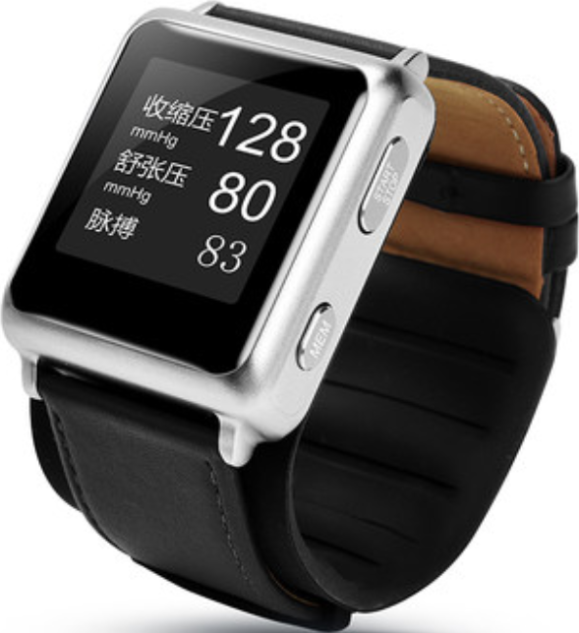
智能便携血压计
4.28中期报告
smart portable blood-pressure meter
汇报人：杨垒 王京 李贤玮

Slide 2
内容目录
1
5
系统规范
智能服务
2
6
工业设计
总体方案
3
7
硬件设计
系统调试
4
8
分工甘特图
软件设计

Slide 3

1
系统规范
systematic regulation

Slide 4
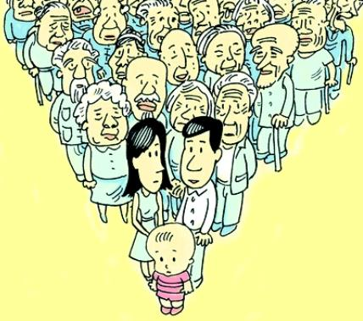


1. 应用场景
高血压集中的中老年群体
患有高血压的年轻人
工作所在地频繁变更人士

Slide 5



2.系统功能
蓝牙配对
微信小程序控制
本地记录分析
Notes:
腕式手表配有腕带，和手机进行蓝牙配对后，通过手机端微信小程序可控制测量血压，并将数据存于本地进行记录，分析血压波动情况

Slide 6
3.系统指标
精度
体积

Slide 7

4.用户手册
日常佩戴手表，单次按下按键开关机
初次蓝牙配对长按按钮，之后无需重复
微信小程序点击测量按钮，手机端可查看历史数据 & 重置手表时间
Notes:
在不进行测量时，是一个手表，用来随身佩戴显示时间，按键单次按下为开关机操作。当需要进行测量血压操作时，初次使用长按按钮和手机进行蓝牙配对，之后每次使用无需再次配对。打开微信小程序并点击测量按钮开始进行测量，手机端返回测量结果并和之前的测量值进行对比为用户提供波动数据。测量结束后自动恢复手表状态。

Slide 8
2
总体方案
general plan

Slide 9
1.系统总体架构图
显示模块
1.8寸黑白点阵显示屏
时钟
蓝牙通信模块
HC-08
微信小程序
主芯片
STM32F103VB76
ARM cortex M3
开始测量
历史数据
设置时间
关闭声音
电池
3.7V锂电池
按键
测量模块
气泵：充气
微型气泵kpa
模拟滤波
充气带
自制
压力传感器
MPS-3117-006GC A2
电磁阀：放气
微型直流电磁阀

Slide 10
2.关键算法论证
蓝牙模块：利用番茄闹钟/arduino测试蓝牙和手机的互联通信
蓝牙能连接，但收发消息还是乱码，没有调试好。

Slide 11
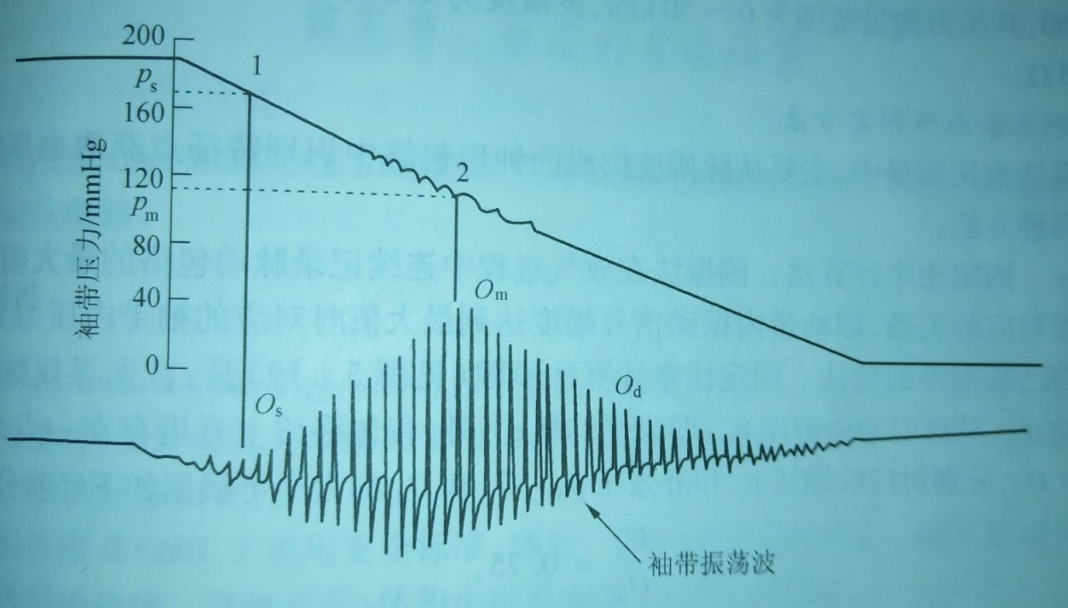
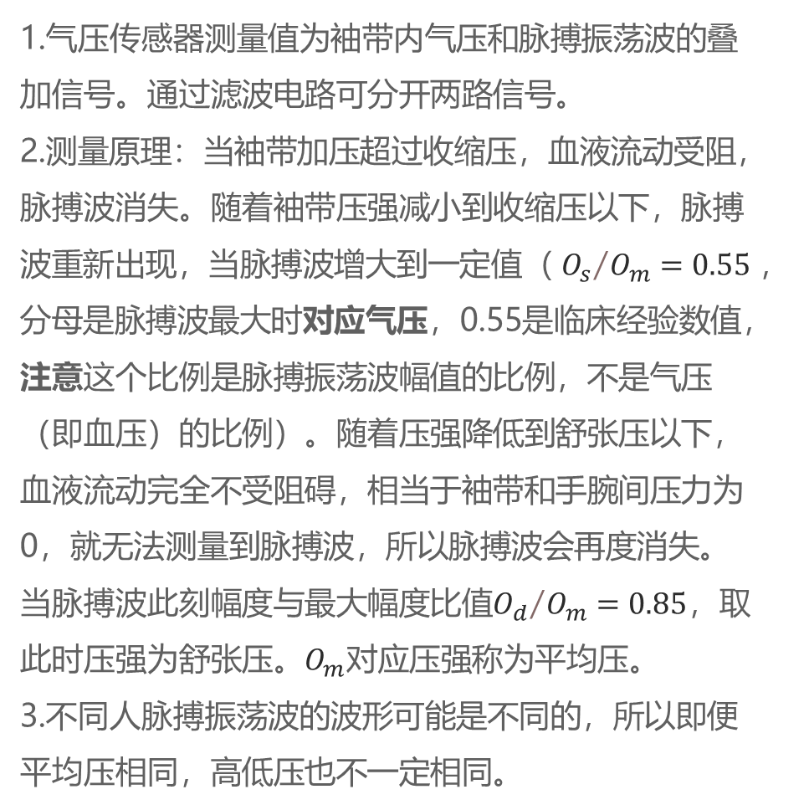
测量原理：示波法
2.关键算法论证
1.气压传感器测量值为袖带内气压和脉搏振荡波的叠加信号。通过滤波电路可分开两路信号。
2.测量原理：当袖带加压超过收缩压，血液流动受阻，脉搏波消失。随着袖带压强减小到收缩压以下，脉搏波重新出现，当脉搏波增大到一定值（${O_{s}}/{O_{m}}=0.55$，分母是脉搏波最大时对应气压，0.55是临床经验数值，注意这个比例是脉搏振荡波幅值的比例，不是气压（即血压）的比例）。随着压强降低到舒张压以下，血液流动完全不受阻碍，相当于袖带和手腕间压力为0，就无法测量到脉搏波，所以脉搏波会再度消失。当脉搏波此刻幅度与最大幅度比值${O_{d}}/{O_{m}}=0.85$，取此时压强为舒张压。$O_{m}$对应压强称为平均压。
3.不同人脉搏振荡波的波形可能是不同的，所以即便平均压相同，高低压也不一定相同。

Slide 12
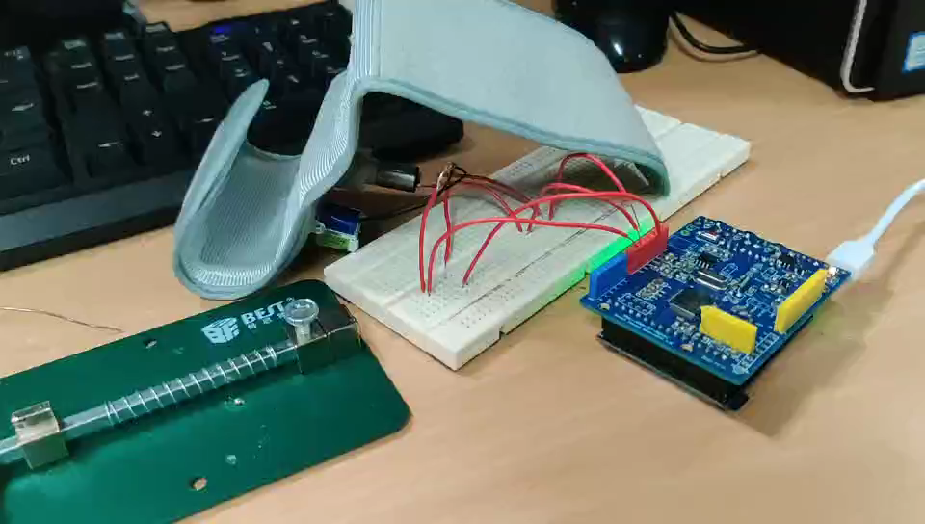
测量模块：气泵、电磁阀、袖带、气压传感器
2.关键算法论证

Slide 13
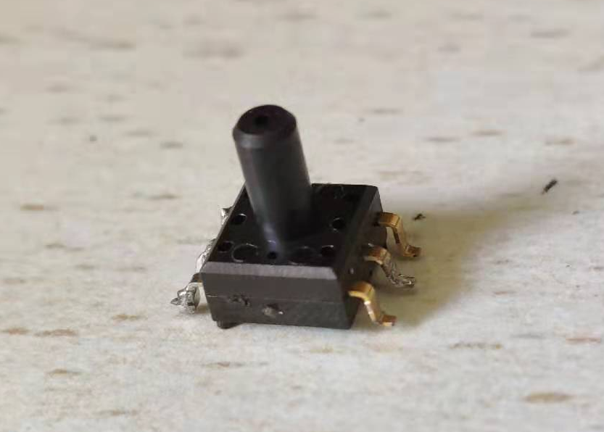
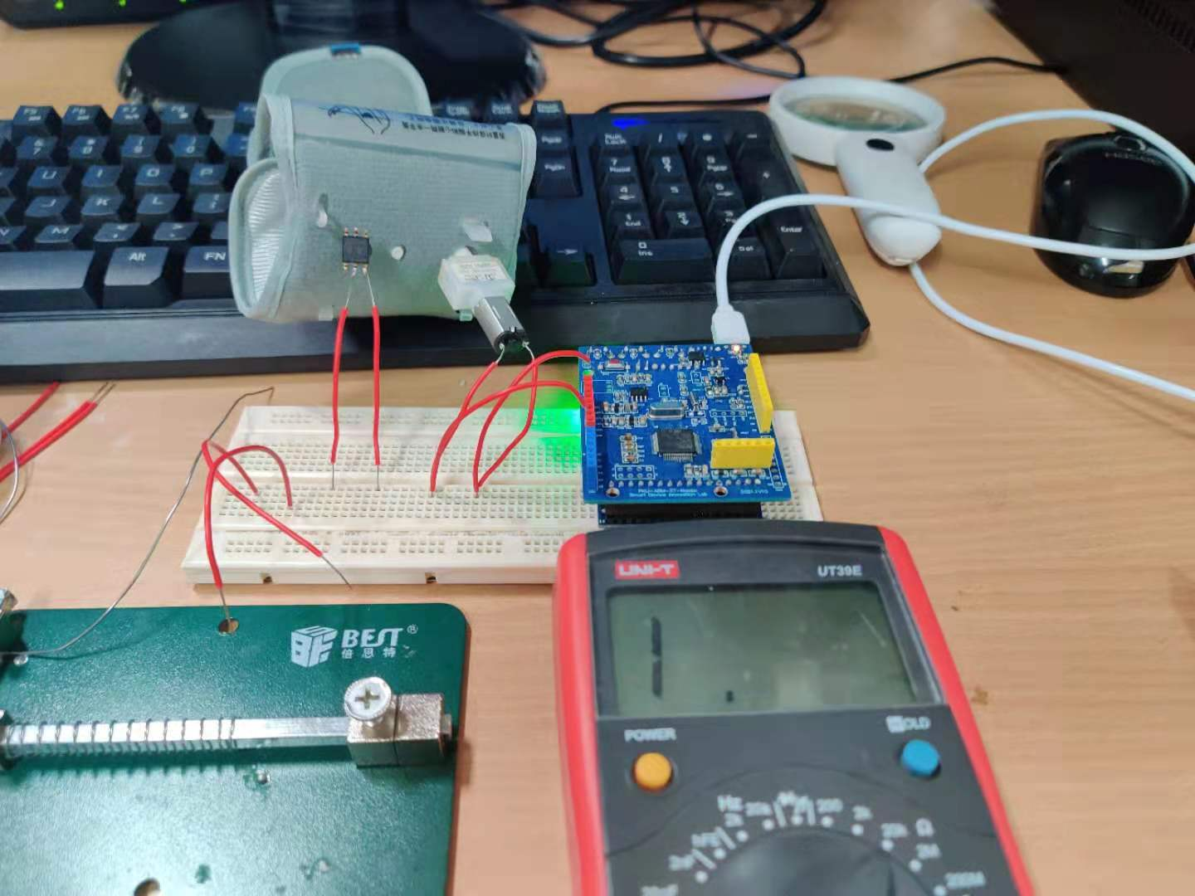
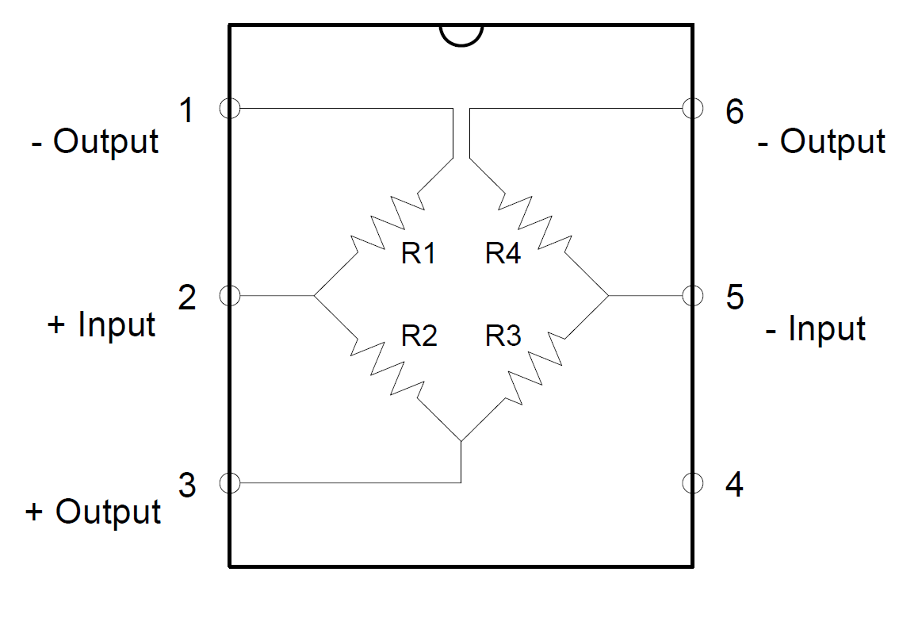
测量模块：气泵、电磁阀、袖带、气压传感器
2.关键算法论证

Slide 14
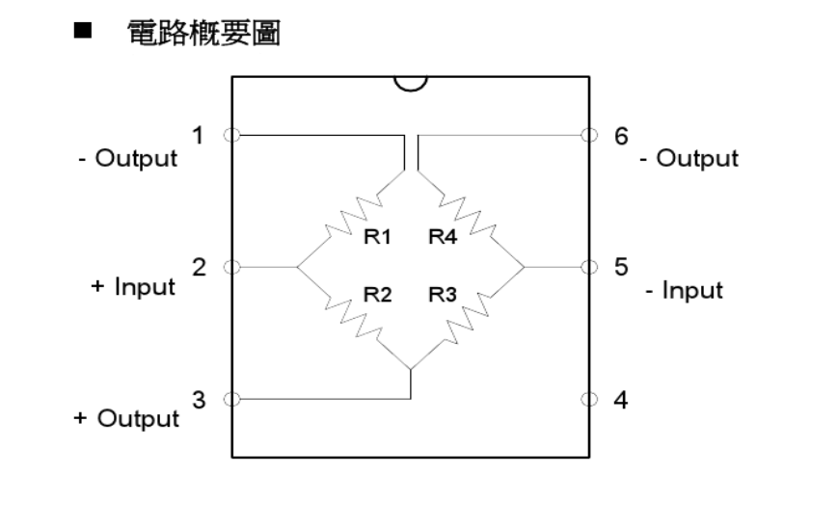
测量模块：气泵、电磁阀、袖带、气压传感器
2.关键算法论证
压强 | 阻值
未加压 | 5.1k
加压10s | 5.04k
加压20s | 5.01k
加压30s | 5.00k
加压40s | 4.98k

Slide 15
3
硬件设计
hardware design

Slide 16
1.硬件模块框图
显示模块
1.8寸黑白点阵显示屏
时钟
蓝牙通信模块
HC-08
主芯片
STM32F103VB76
ARM cortex M3
电池
3.7V锂电池
按键
测量模块
气泵：充气
微型气泵kpa
模拟滤波
充气带
自制
压力传感器
MPS-3117-006GC A2
电磁阀：放气
微型直流电磁阀

Slide 17
2.模块电路计算与设计，模拟滤波
气压传感器信号
高通滤波
（滤出振幅）
1W倍放大
低通滤波（去噪声）
输出
低通
（平滑）
包络检波
放大

Slide 18
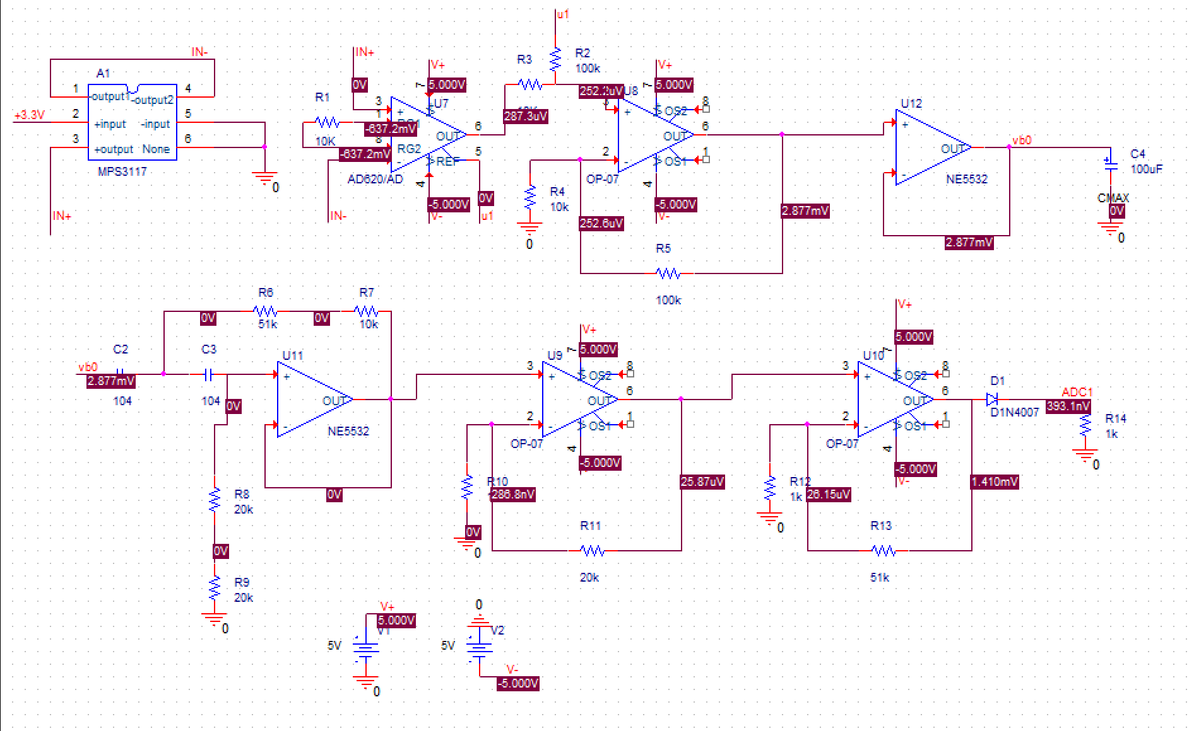
3.模拟滤波

Slide 19
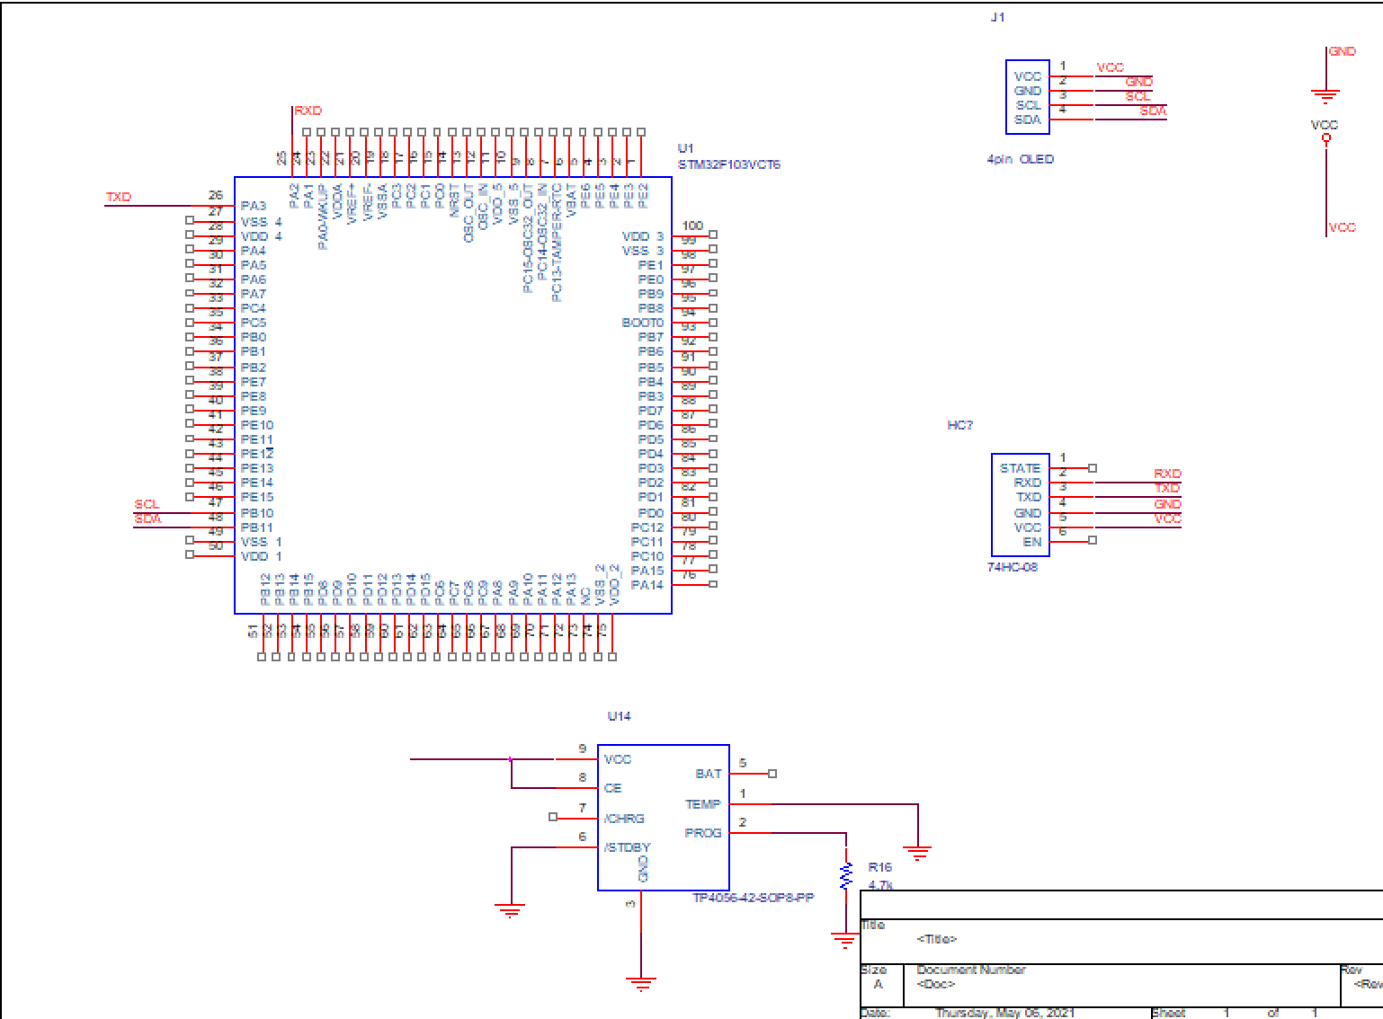
3.电路原理图：控制

Slide 20
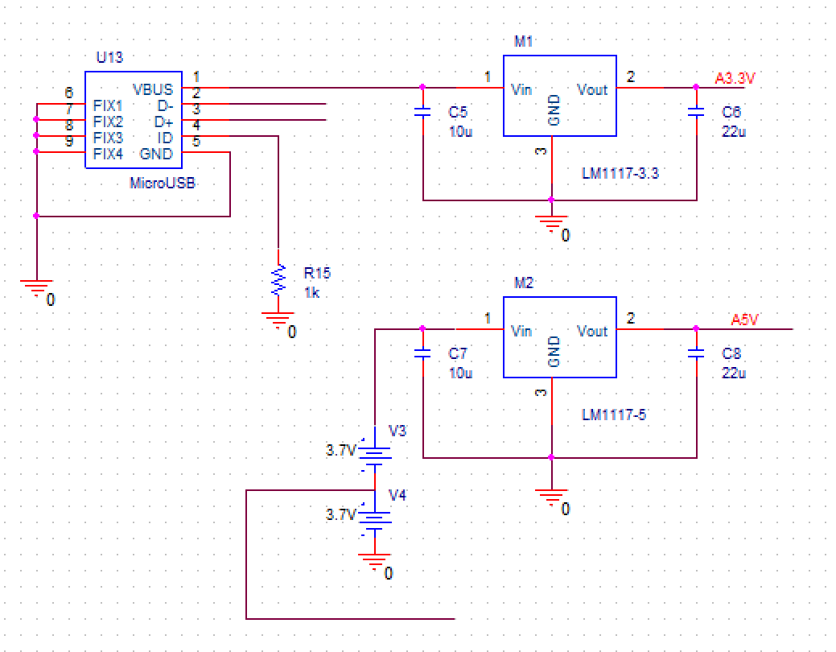
3.电路原理图：电源
未设计完

Slide 21
4
软件设计
software design

Slide 22
设备端软件模块
开始测量
语音提示
倒计时
向血压计发送测量指令
返回键回到主页
显示
存储
接收测量数据
连接蓝牙后进入小程序主页
历史数据
折线图
语音设置
开/关语音
重置时间

Slide 23
5
智能服务
smart service

Slide 24
1.手机端数据存储
微信小程序带有本地缓存：
wx.setStorage/wx.setStorageSync 对本地数据进行设置
wx.getStorage/wx.getStorageSync 对本地数据进行获取
wx.clearStorage/wx.clearStorageSync 对本地数据进行清理
同一个微信用户在同一个小程序的本地存储数据上限为10MB

Slide 25
2.数据可视化
两种选项
每日测量值取平均值，按日期取14天的折线图
具体查看某个日期时间点的测量值，可手动划动列表查找

Slide 26
6
工业设计
industry design

Slide 27
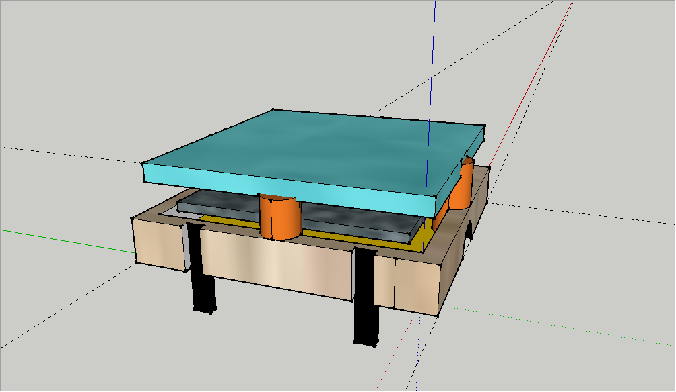
1.外壳示意图

Slide 28
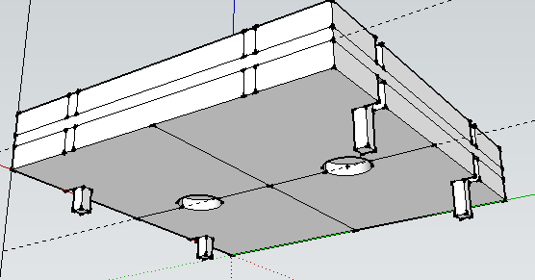
1.外壳示意图

Slide 29
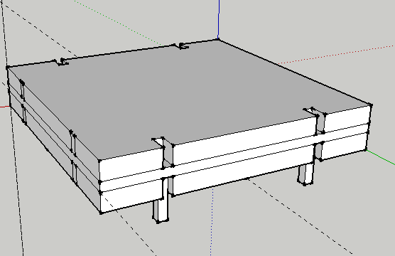
1.外壳示意图

Slide 30
2. 制作方案
1.3D打印
配合3D制作工具软件设计，使用3D打印机进行制作
打印方式：智能单喷头
打印技术：熔融沉积
2.激光雕刻
适合面板的制作，可用于亚克力面板、木材等的切割等
使用激光雕刻机，强制水冷
3.手工制作工具
工具：手锯、曲线锯和电钻等；结合热熔胶、502等
4.联系厂家进行个性化定制，确定材料、几何形状等
在很多情况下，这四种方案可能需要共同考虑，混合使用

Slide 31
7
系统调试
system test

Slide 32
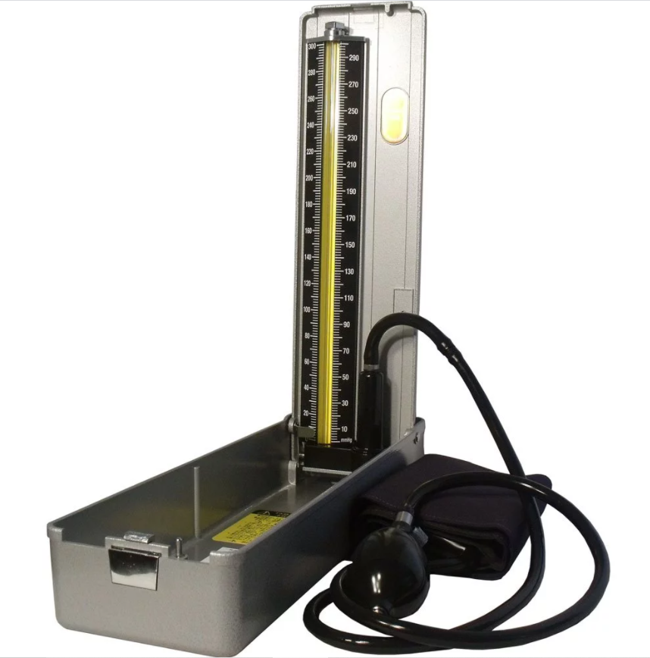
测试方法与指标
VS
与水银柱血压计对比
相同条件下，两者的测量值差距在±0.02幅度范围为命中值，测量100次计算命中率

Slide 33
8
分工甘特图
Gantt Chart

Slide 34
负责人 | 内容 | 4.1-4.7 | 4.7-4.14 | 4.14-4.21 | 4.21-4.29
全体 | 开题报告
杨垒 | 总体模块框图
杨垒 | 硬/软件设计
杨垒 | 模块电路图
杨垒 | 电路原理图
李贤玮 | 测量模组调研
李贤玮 | 小程序本地存储可行性分析
李贤玮 | 智能服务设计
李贤玮 | PPT撰写
李贤玮&王京 | 蓝牙模块验证
王京 | 外壳设计绘制
王京 | 小程序蓝牙功能调研

Slide 35
Thanks for listening！

